Slide 1
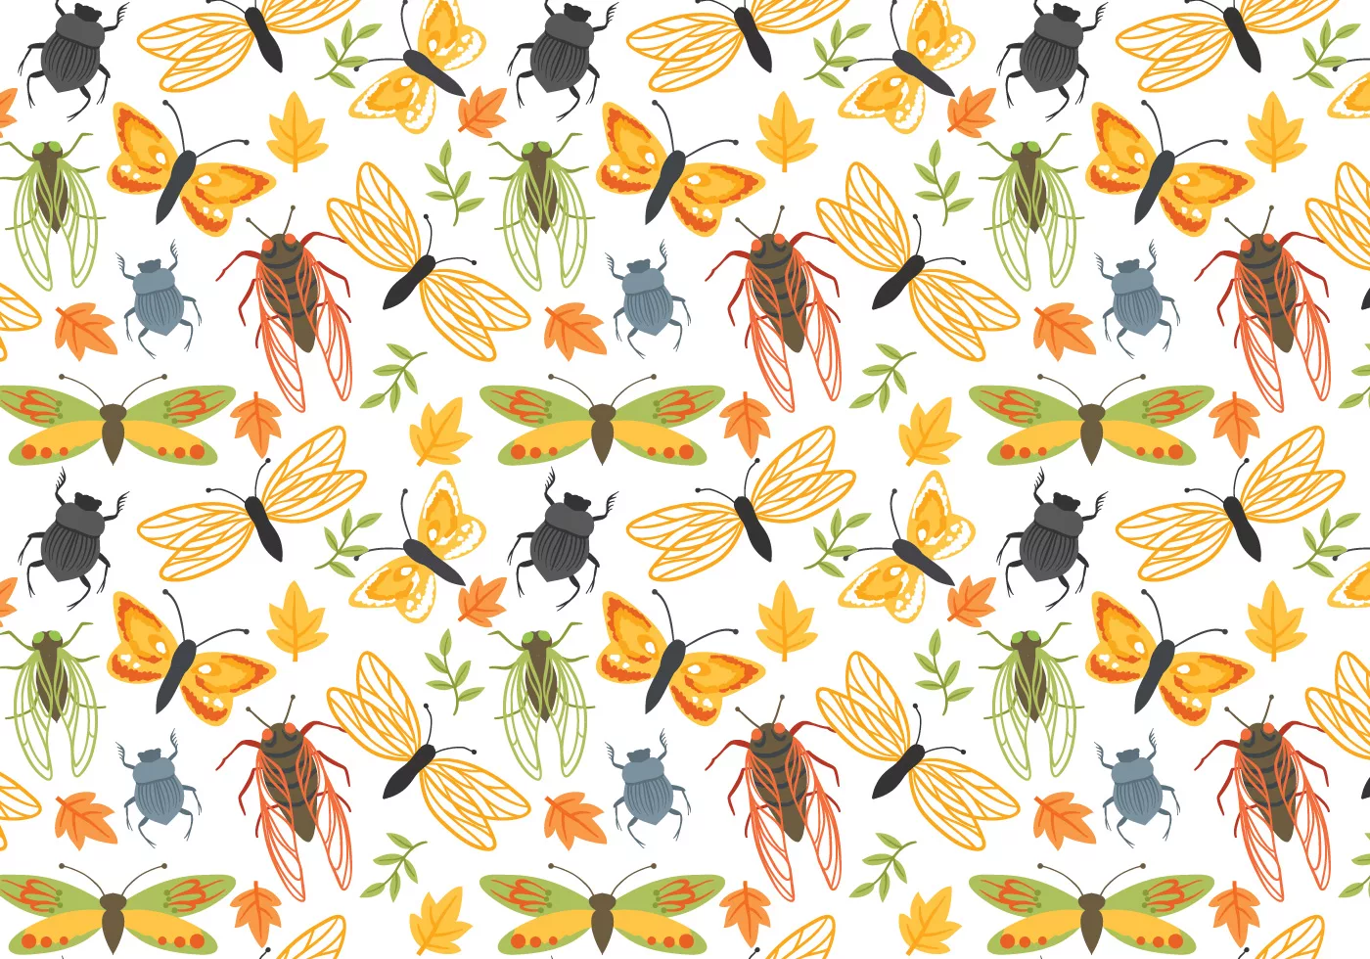
Насекомые
Наверняка, вы были в лесу и замечали, что какого-либо зверька редко встретишь, а насекомых там полным-полно.
Вот о них то мы сегодня и поговорим.

Slide 2


Посмотри вдеолекцию на канале CHILDRENsciense, где Роман Борисович расскажет про насекомых

Slide 3
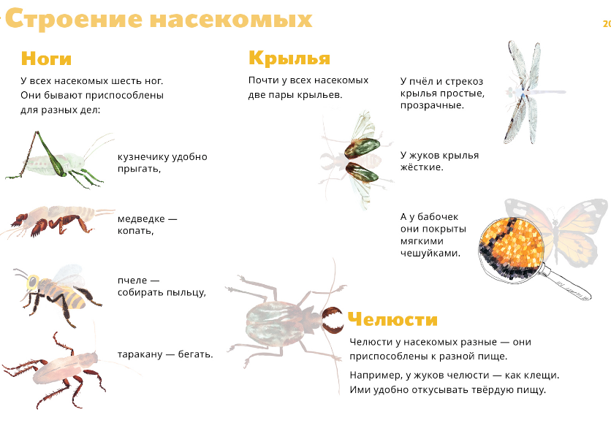
Повторим

Slide 4
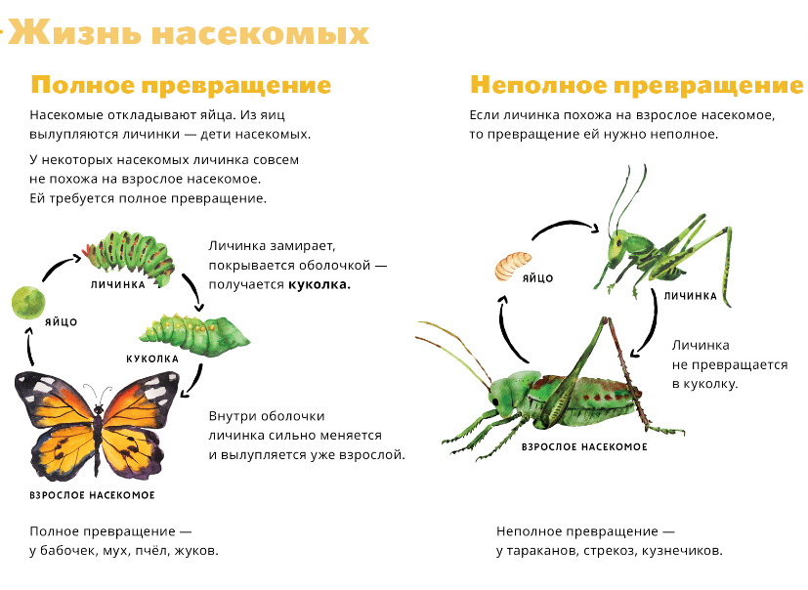

Slide 5
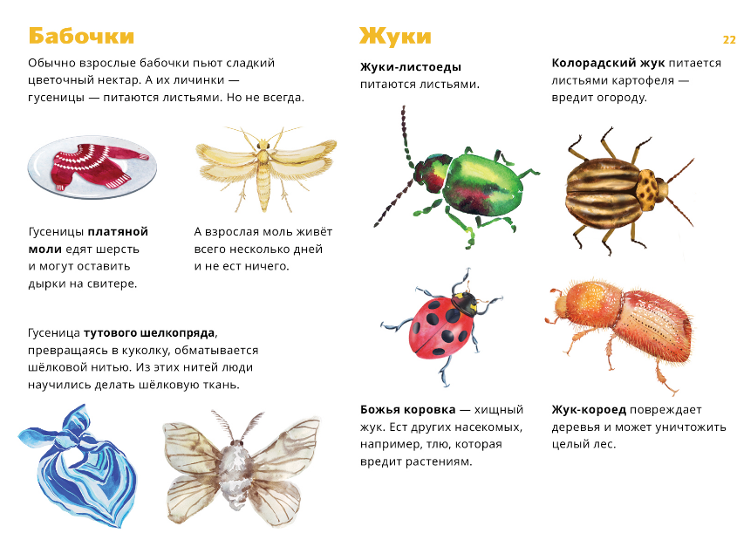

Slide 6
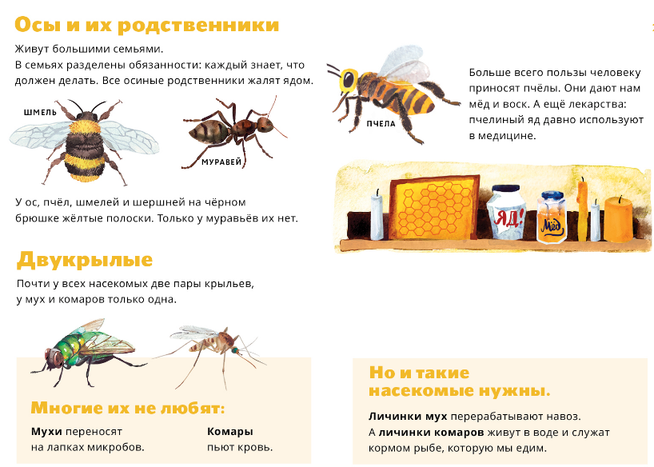

Slide 7
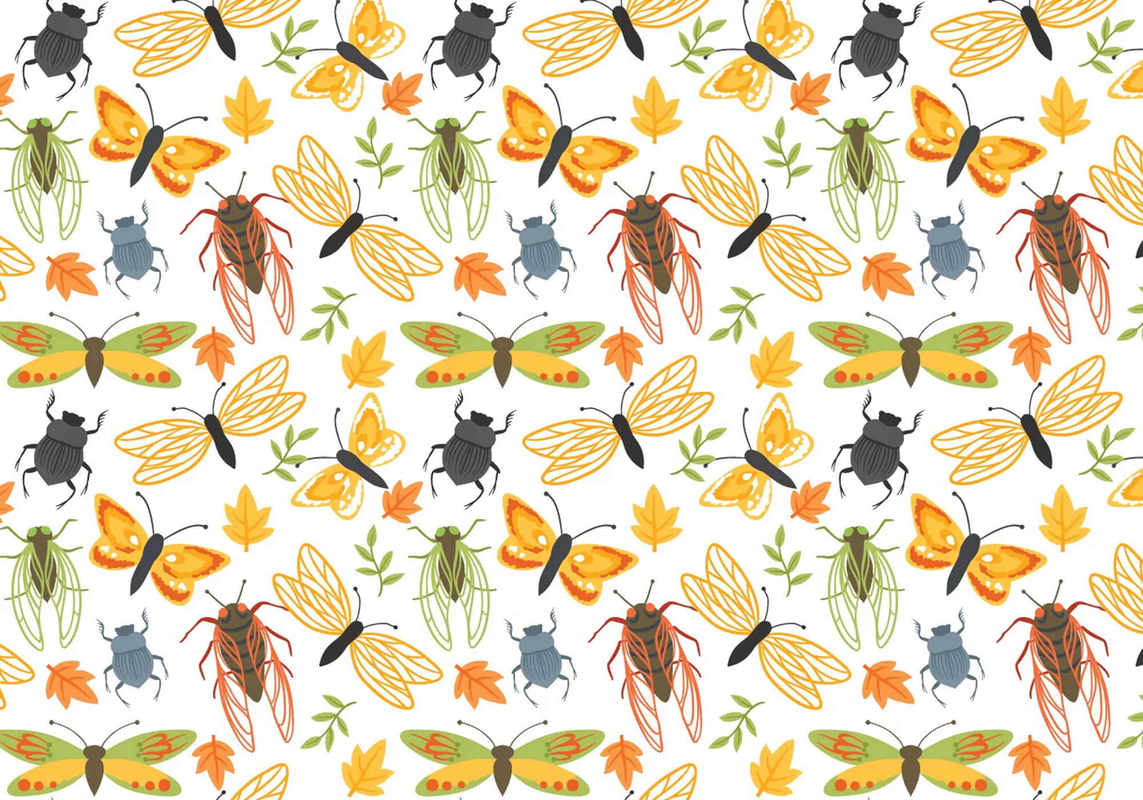
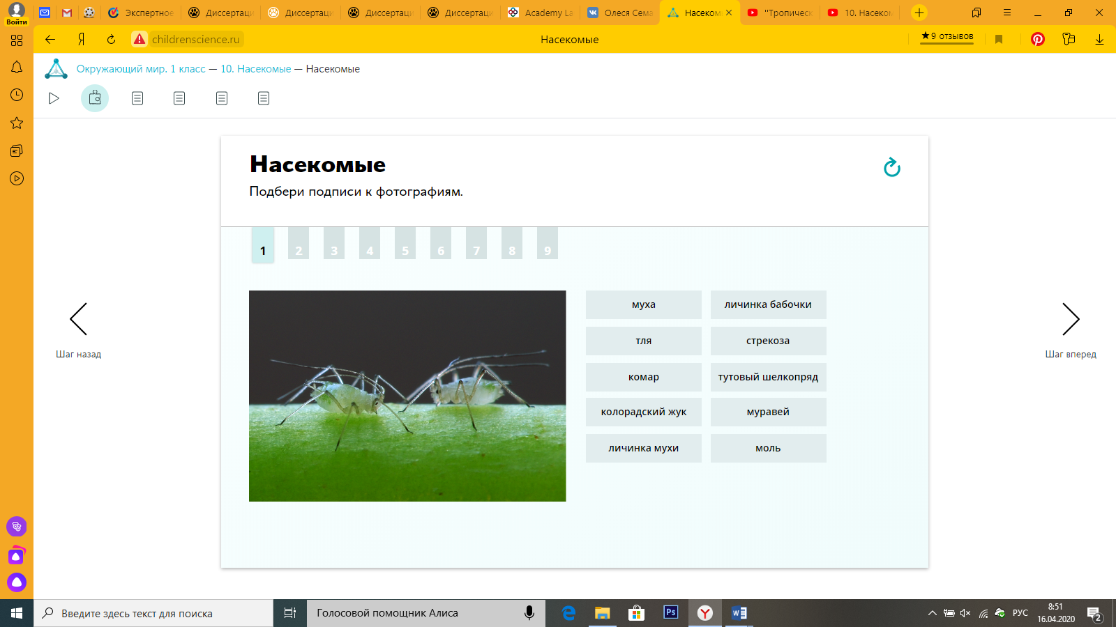
Отгадай, кто на картинке?

Slide 8
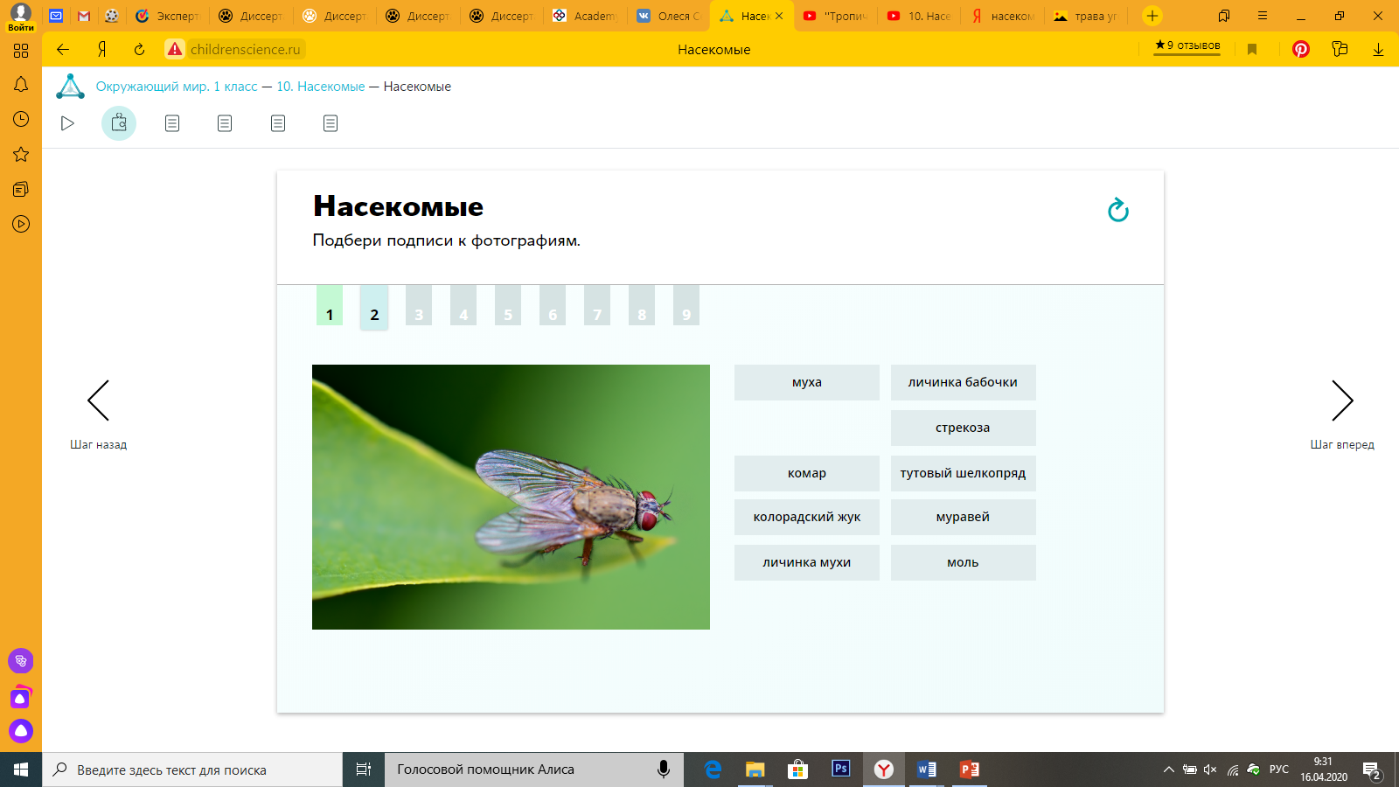

Slide 9
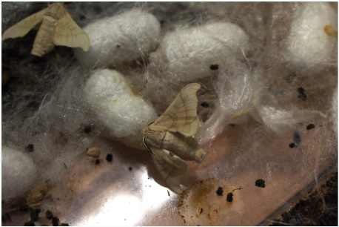

Slide 10
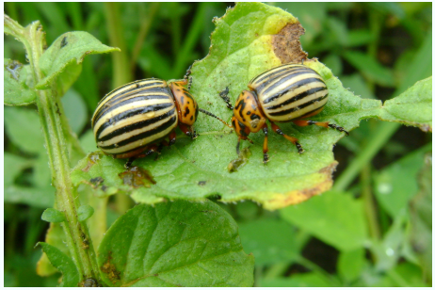

Slide 11
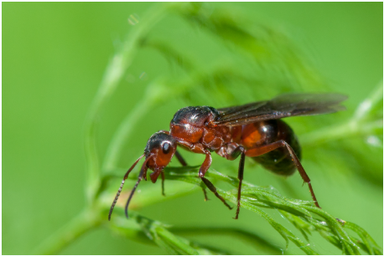

Slide 12
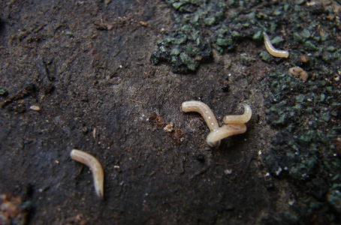

Slide 13
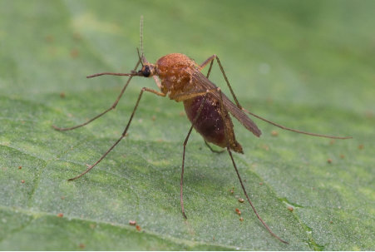

Slide 14
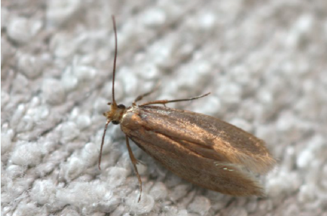

Slide 15
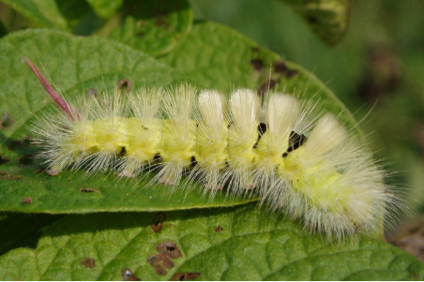

Slide 16
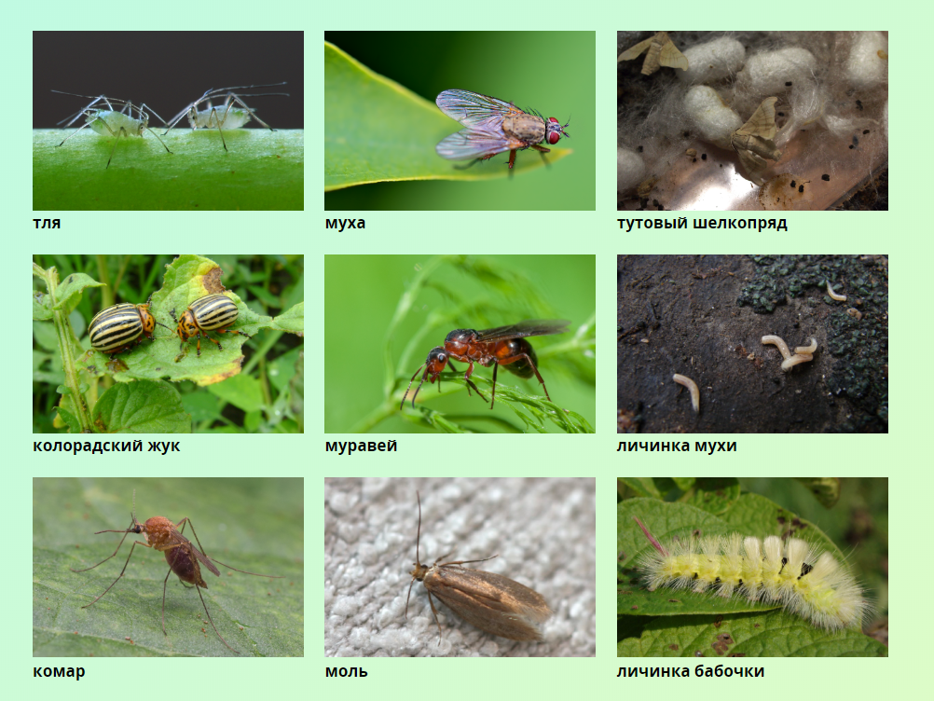

Проверь себя!

Slide 17
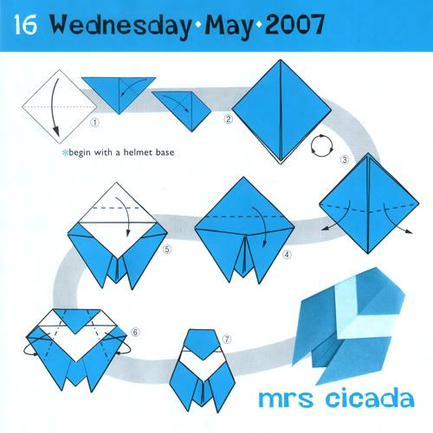

Практическое задание.
Смастери жука.

Slide 18


Домашнее задание:
Отгадай кто на картинке, пришли ответы на почту!
Смастери жука и фотографию поделки отправь на почту!
tli86@mail.ru

